Slide 1
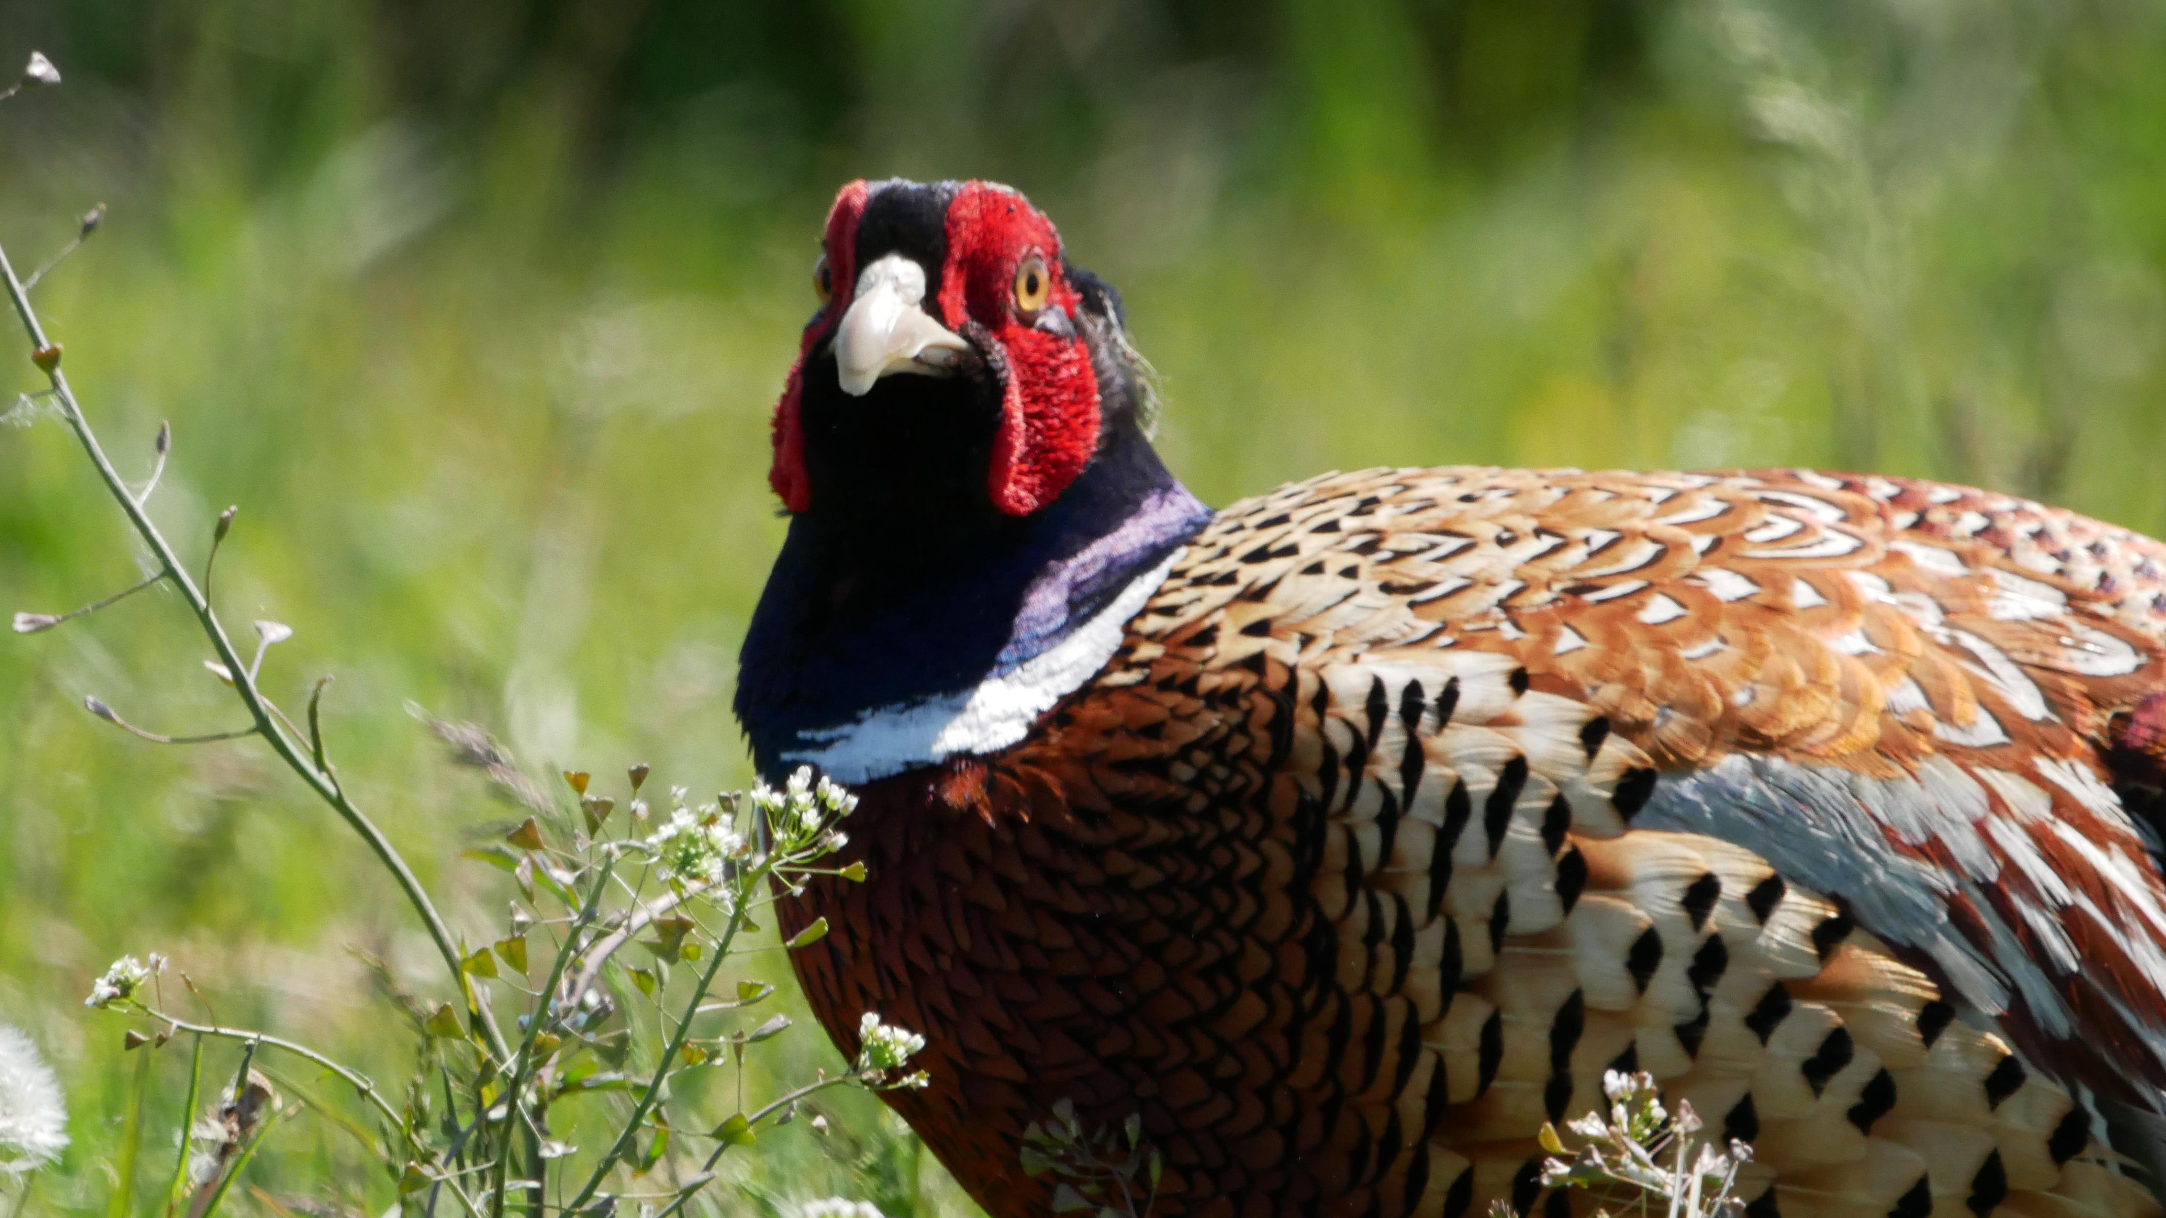
Genkendelse af Fugle
Via deres sang
Notes:
A picture containing gallinaceous bird, bird, tree, outdoor
gallinaceous er en order af fugle, som Fasan’en tilhøre
gallinagtig

Slide 2
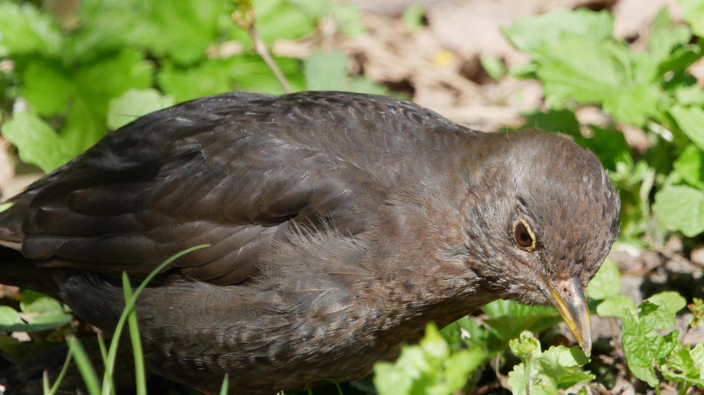
Genkendelse af Fugle
Via fuglesang
Notes:
Fun thing, when adding this picture, it produced different designs and this alt text “A picture containing outdoor, bird, grass, rail”

Slide 3
Overview
Formål
Dataset
Buildup
Features
Samples
Set-up
Classifiers
Data split
Resultater
Konkusion
Formål
Genkendelse af fugle
Numeriske data

Slide 4
Datasæts

Slide 5
Datasæt
Features
Samples
172 kolonner
169 features af to slags
1 id
2 label (slægt og art)
2 labels samlet sammen til en enkel ”slægt art”.
Træningsdataset
1760 fugle
Testdataset
16626 fugle
Testdataset mangler en enkel fugleart (Motacilla flava, Gul vipstjert).

Slide 6
Features
Chromagram
Spectral Centroid
156 kolonner
Opdelt i 12 chorma bøtter
13 spectrogram frammer
13 kolonner
Notes:
Chromagrams bruges i forhold vesten musik skaler. En bøtte for hver tonehøjde klasse
Spectral Centroid er

Slide 7
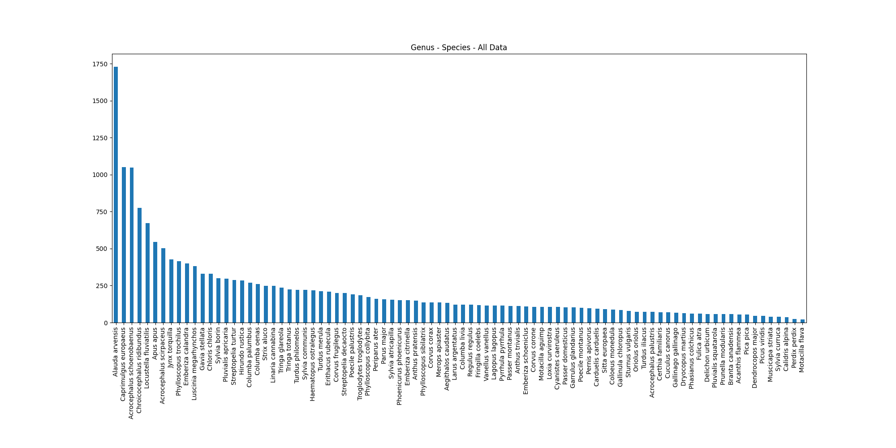
Dataset - Analyse

Slide 8
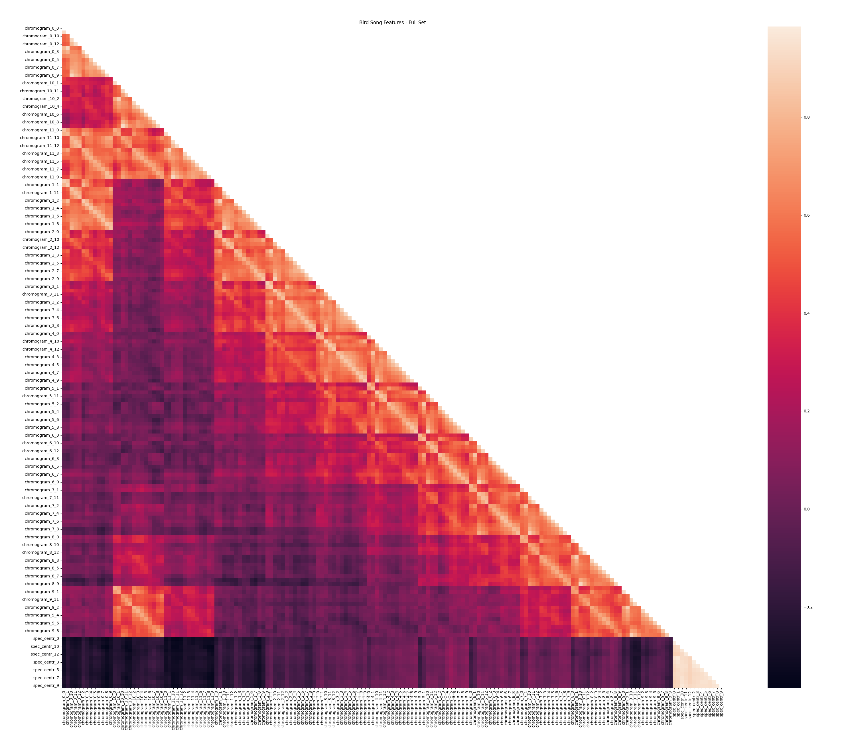
Dataset - Analyse

Slide 9
Set-up

Slide 10
Set-up
Datasæts
Klassifierer
Forfatterens egen opdeling
Egen opdeling af træning og test data
Test data 25 % af det fulde datasæt
K-nearest Neighbour
Linear Stochastic Gradient Desent
Linear Support Vector Classication
Support Vector Classification with Linear Kernel
Gaussian Naïve Bayes
Decision Tree Classifier
Multi-Layer Perceptron Neural Network
Notes:
SKLearn

Slide 11
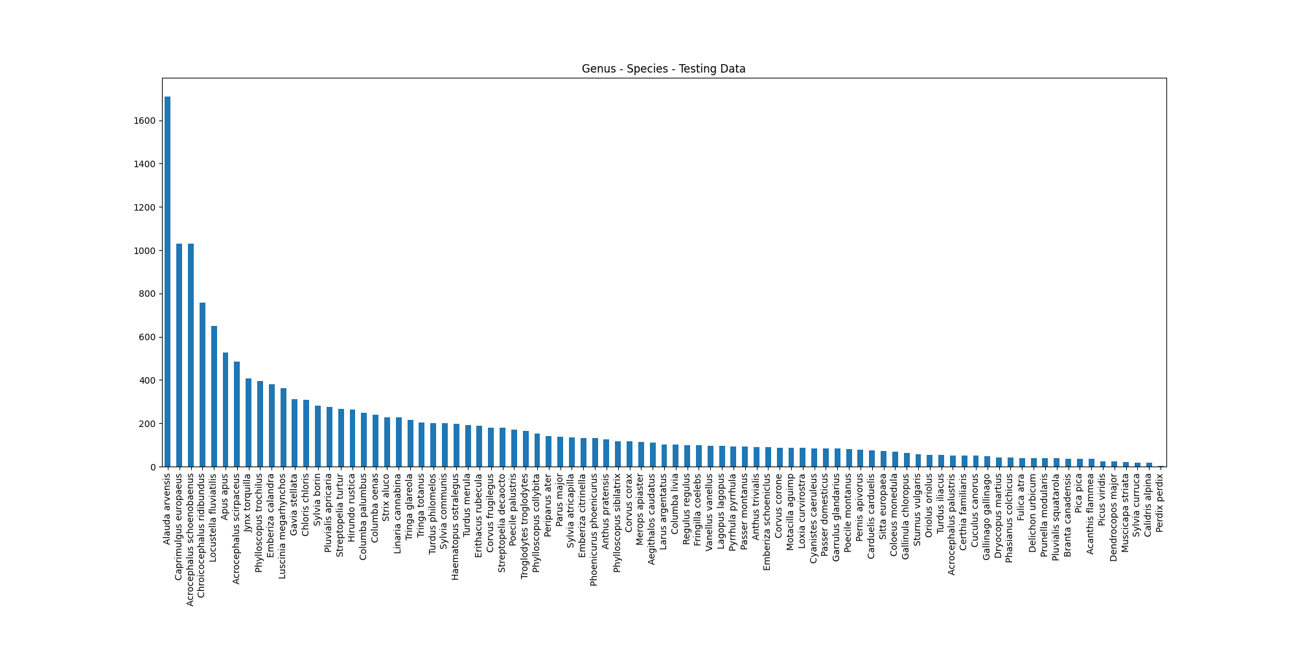
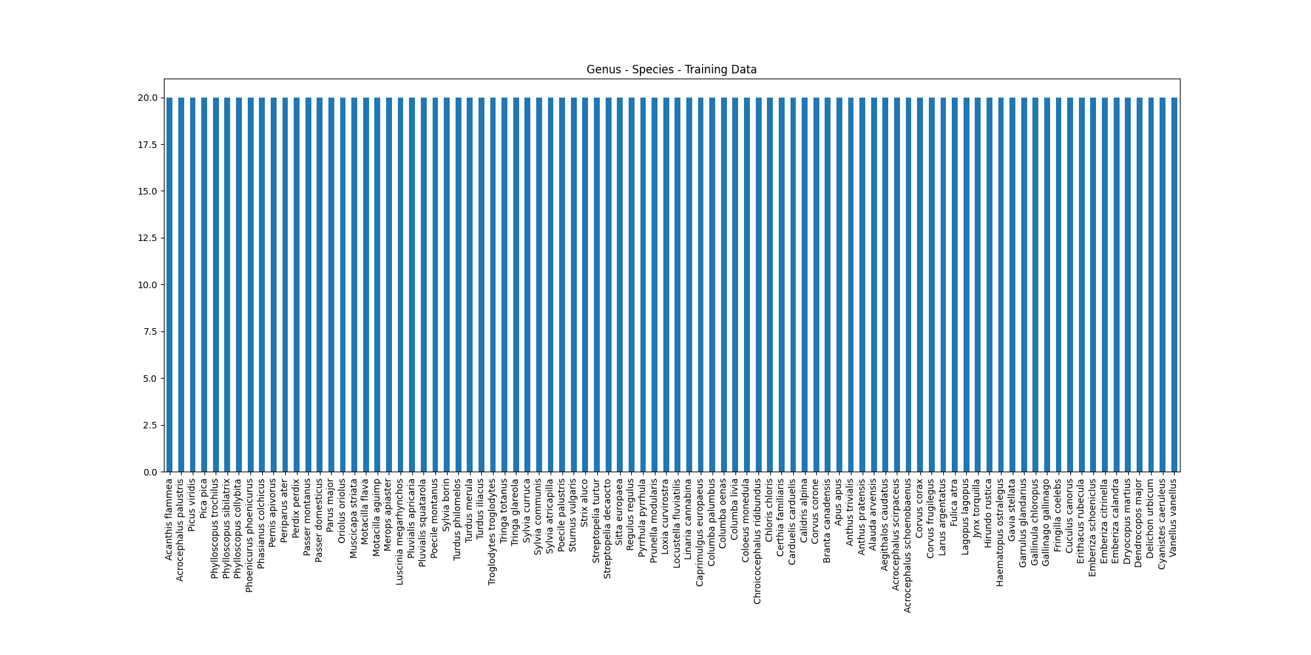
Forfatter data
Test
Træn
Notes:
One bird is missing from the test set

Slide 12


Egen data
Test
Træn

Slide 13
Resultater

Slide 14
Resultater – Præsision
 | Kurateret | Tilfældigt
K-Nearest Neighbour | 0.2802237459400938 | 0.8194474657385251
Linear SGD | 0.9648742932755925 | 0.9889058081357407
Linear SVC | 0.976482617586912 | 1.0
SVC Linear Kernel | 0.982256706363527 | 0.9989123341309549
Gaussian Naive Bayes | 0.9283652111151209 | 0.9517076354144007
Decision Tree Classifier | 0.9009382894261999 | 0.9899934740047858
Neural Network | 0.7553831348490316 | 0.9825973460952795

Slide 15
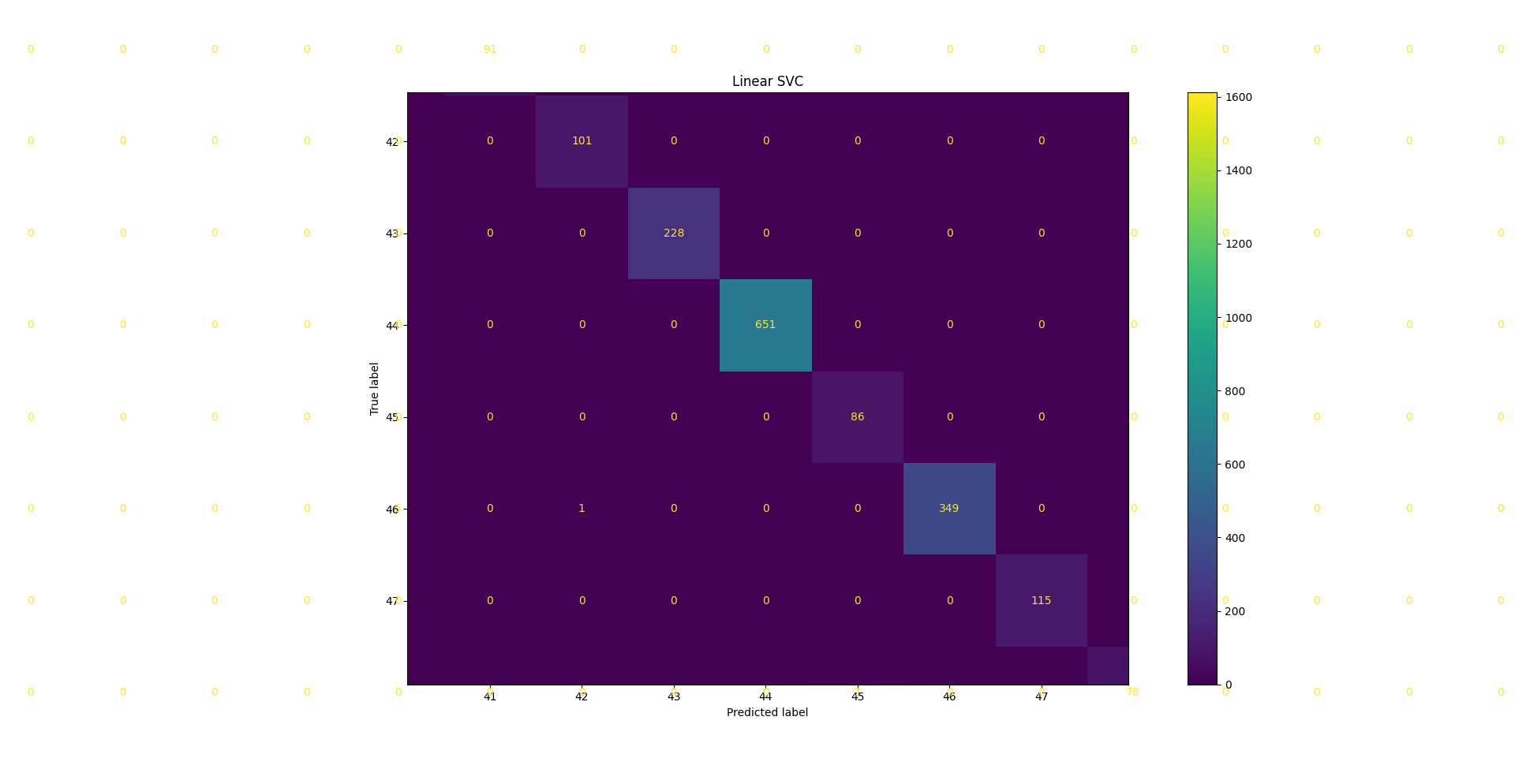
Resultater
Notes:
En sydlig nattergal blev anset for at være en sølvmåge

Slide 16
Konklusion

Slide 17
Konklusion
Eget opdelt data er mest præsis.
Pga. data opdeling vil den være bedre til at genkende bestemte fugle
Disse fugle er der også flere af i test data’en.

Slide 18
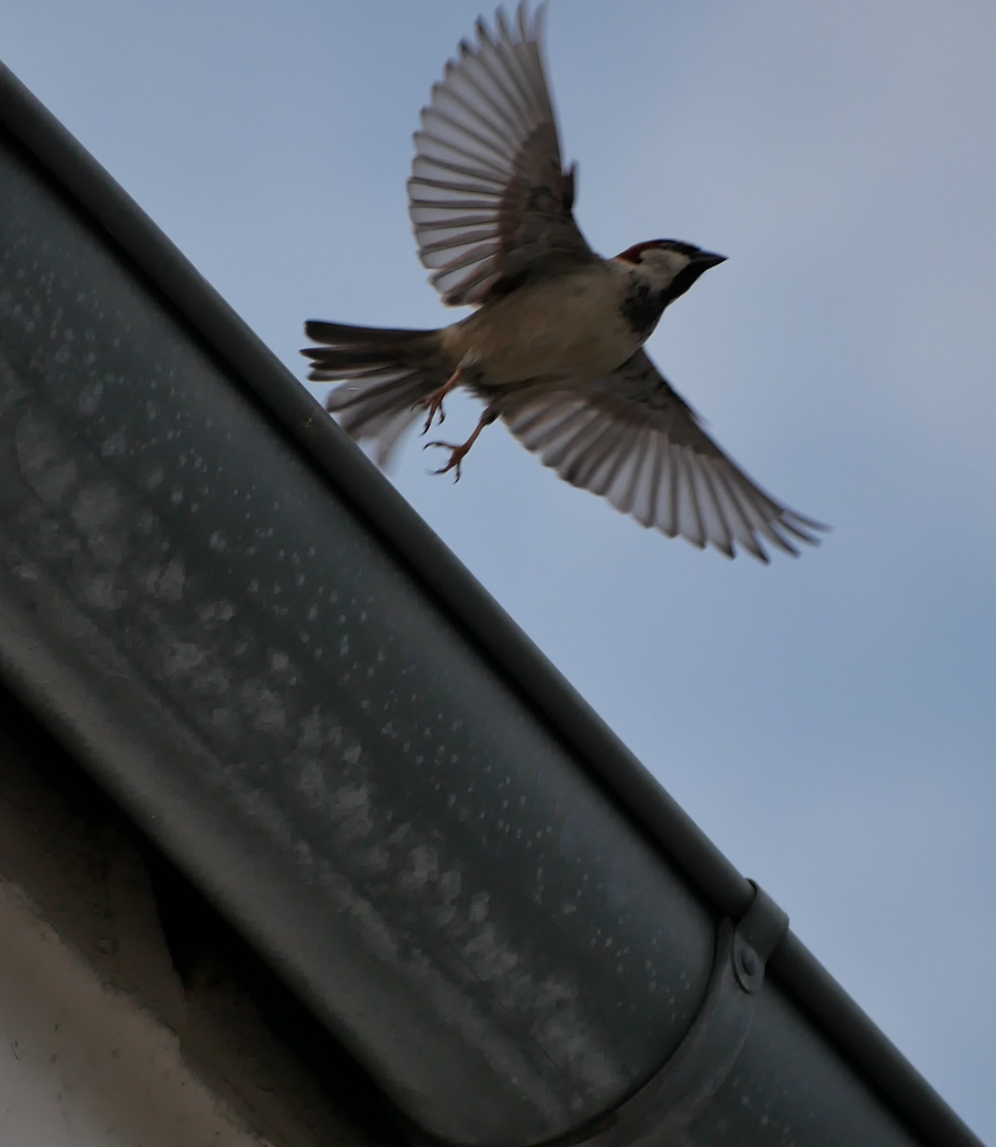
Links
Brugt dataset
https://www.kaggle.com/datasets/fleanend/birds-songs-numeric-dataset
Baseret på dette dataset
https://www.kaggle.com/datasets/rtatman/british-birdsong-dataset
Notes:
A bird flying over a building

